Slide 1
第五章 动态规划方法
算法基本思想
多段图问题
0/1背包问题
流水线调度问题
最优二叉搜索树问题

Slide 2
算法基本思想
多阶段决策过程：由一系列决策解决问题。每部分决策都决
定问题的一种状态，后面的决策所确定的状态只与当前状态有
关，而与如何到达当前状态的过程无关。
最优决策序列：为了达到最优解，当我们从某一状态出发确
定后面的决策时，需要枚举后面决策的所有可能序列，从中选
择达到最优解的决策序列。（计算量大）
最优化原理(Bellman)：最优决策序列具有性质：不论起点选
择何处，后面的决策序列必定关于起点状态构成最优决策序列
最优子结构性质：求原问题计算模型的最优解需包含其（相
干）子问题的一个最优解。
子问题重叠与备忘录：同样的子问题多次出现，记录第一次
计算信息，以备后面调用，节省计算时间。

Slide 3
多段图问题
赋权有向图 G=(V,E)，顶点集V被划分成 k(≥2)个不相交的子
集V_{i}: 1≤i≤k，其中，V₁和V_{k}分别只有一个顶点s(称为源)和一个
顶点t(称为汇)，所有的边(u,v)的始点和终点都在相邻的两个子
集V_{i}和V_{i+1}中，而且u∈V_{i}，v∈ V_{i+1} 。
多阶段图问题：求由s到t的最小成本路径（也叫最短路径）
具有最优子结构性质：s→t： s, v₂, … , v_{i},v_{i+1}, … , v_{k-1}, t－最优
v_{i} → t: v_{i},v_{i+1}, … , v_{k-1}, t －最优子序列
V₁ V₂ V₃ V₄ V₅
2
7
4
7
6
9
4
9
2
6
7
3
9
2
5
4
4
s
16
7
5
3
2
t
1
3
1
7
10
2
4
18
11
5
12
11
8
7
5
2
15
11
5
5
8
6

Slide 4

多段图动态规划算法
最优值递推关系式：COST(i,j)－第 i 段中节点 j 到 t 的最优路径成本
算法
MultiGraph(E, k, n, P) //有n个顶点的k段图G（按段序统一编号），E是边集，
//c(i, j)是边(i, j)的成本，P[1..k]是最小成本路径。
1 float COST[1..n]; integer D[1..n-1]，P[1..k], r, j, n;
2 COST[n]:=0;
3 for j from n-1 by –1 to 1 do
4 设 r 是这样一个顶点，(j, r)∈E 且使得 c(j, r)+COST[r] 取最小值
5 COST[j]:= c(j, r)+COST[r];
6 D[j]:=r; //指出j的后继
7 end{for}
8 P[1]:=1; P[k]:=n; //最短路径的起点为s，终点为t
9 for i from 2 to k-1 do
P[i]:=D[P[i-1]]; //最短路径上的第i个节点是第i-1节点的后继
11 end{for}
end{MultiGraph}

Slide 5



时间复杂度分析
算法中，D[j]将由j到汇顶点t的最短路径上j后面的顶点记录下来，P[i]
则记录由源节点s到汇节点t的最短路径上处于第i 阶段中的顶点。语句10
是根据数组D中的信息逐段寻找到由源顶点s到汇顶点t的最短路径上的各
个顶点。
如果用邻接链表表示图G，则语句4中r的确定可以在与d＋(j)成正比的
时间内完成。因此，语句3－7的for循环所需的时间是 ，循环体
9－11所需时间是 。因而算法MultiGraph的时间复杂度是
。
由前向后的处理方法(备忘录方法)
V₁ V₂ V₃ V₄ V₅
2
4
6
9
9
9
2
6
7
3
2
9
5
4
13
4
s
7
3
t
1
7
1
7
10
2
3
11
11
12
4
5
14
16
2
3
11
8
5
5
8
10
6
11
2
16

Slide 6
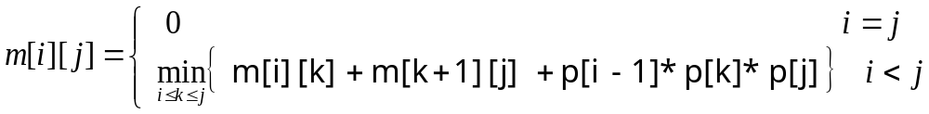
矩阵连乘积问题
给定n个数字矩阵A₁，A₂，…，A_{n}，其中A_{i}与A_{i+1}是可乘的，
设A_{i}是p_{i-1}×p_{i}矩阵, i=1,2,…,n。
求矩阵连乘A₁A₂⋅⋅⋅A_{n}的加括号方法，使得所用的数乘次数最少
三个矩阵连乘：(A₁A₂)A₃和A₁(A₂A₃) ，乘法次数分别为
p₀p₁p₂+p₀p₂p₃和p₀p₁p₃+p₁p₂p₃
例子：p₀=10, p₁=100, p₂=5, p₃=50, 两种方法：7500 和 75000
最优子结构性质：(A₁…A_{k})(A_{k+1}…A_{n})
目标值递推关系式

Slide 7
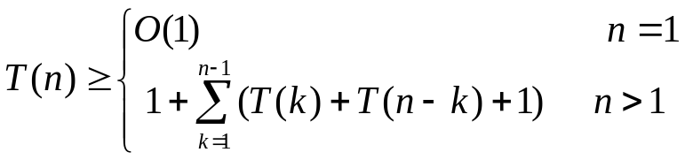

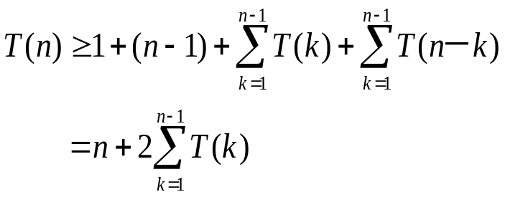

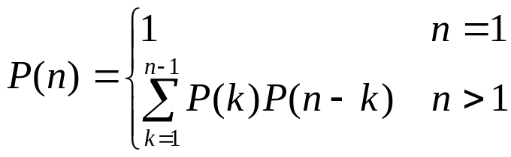
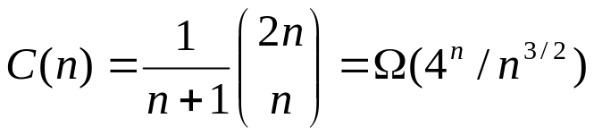
矩阵连乘的递归算法
T(n)表示该算法的时间复杂度，
则
当 时，
用数学归纳法直接证明
子问题的重复出现：A_{i}A_{i+1}大约
会出现4^{i-1}+4^{n-i-1}次。加括号数P(n)
P(n)=C(n-1)—Catalan 数
int RecurMatrixChain(int i, int j)
{
if (i= =j) return 0;
int u=RecurMatrixChain(i, i)
+RecurMatrixChain(i+1,j)
+p[i-1]⋅p[i]⋅p[j];
s[i][j]=i;
for(int k=i+1; k<j; k++){
int t=RecurMatrixChain(i,k)
+RecurMatrixChain(k+1,j)
+p[i-1]⋅p[k]⋅p[j];
if (t<u) {
u=t;
s[i][j]=k;}
} 加括号数
return u;
}

Slide 8
矩阵连乘的动态规划算法
void MatrixChain(int p, int n,
int * *m, int * *s)
{
for (int i=1; i<=n; i++)
m[i][i]=0;
for (int r=2; r<=n; r++){
for (int i=1; i<=n-r+1; i++){
int j=i+r-1; \\ r是跨度
m[i][j]= m[i+1][j]
+p[i-1]⋅p[i]⋅p[j];
s[i][j]=i;
算法的时间复杂度为O(n³)
for (int k=i+1; k<j; k++){
int t= m[i][k]
+m[k+1][j]
+p[i-1]⋅p[k]⋅p[j];
if (t< m[i][j]) {
m[i][j]=t;
s[i][j]=k; }
}
}
}
}
}

Slide 9
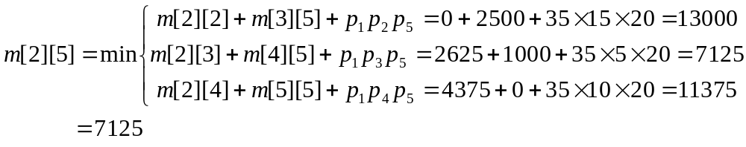


算法过程示例
6个矩阵连乘：P=[30,35,15,5,10,20,25]
计算 以及 的过程
j
j
1 2 3 4 5 6
1 2 3 4 5 6
1
2
3
4
5
6
0 15750 7875 9375 11875 15125
0 2625 4375 7125 10500
0 750 2500 5375
0 1000 3500
  0 5000
  0
1
2
3
4
5
6
0 1 1 3 3 3
0 2 3 3 3
0 3 3 3
0 4 5
0 5
0
i
i
跨度增加
方向
m[i][j]
s[i][j]

Slide 10
回溯过程
void Traceback(int i, int j, int * * s)
{
if (i= = j) return;
Traceback(i, s[i][j], s);
Traceback(s[i][j]+1, j, s);
cout << “Multiply A” << i
<< “,” << s[i][j];
cout << “and A” <<(s[i][j] +1)
<< “,” << j << endl;
}
以s[i][j]为元素的2维数
组却给出了加括号的全部
的信息。因为s[i][j]=k说
明，计算连乘积A[i..j]的
最佳方式应该在矩阵A_{k}和
A_{k+1}之间断开，即最优加
括号方式为
(A[i..k])(A[k+1..j])。
可以从 s[1][n]开始，逐步
深入找出分点的位置，进
而得到所有括号。

Slide 11
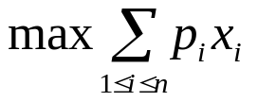
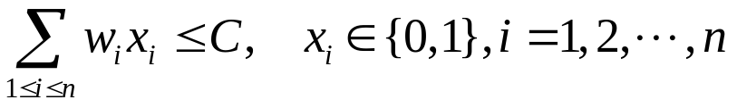


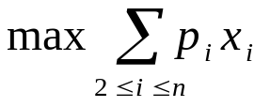
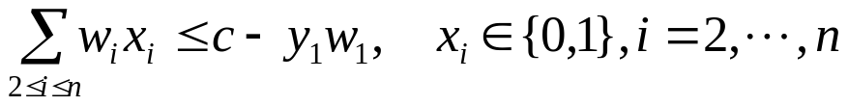
0/1背包问题
容量为C的背包，n件物品，第i件重量和价值分别是w_{i}和p_{i}, i=1, 2, …, n。要
将这n件物品的某些件完整地装入背包中。
给出装包方法，使得装入背包的物品的总价值最大。
数学规划问题：
s.t.
最优子结构性质：若 是原问题的最优解，则 是0/1背
包问题的下述子问题：
s.t.
的最优解。
目标值递推关系式：

Slide 12
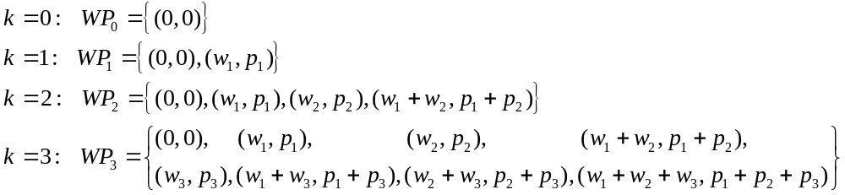




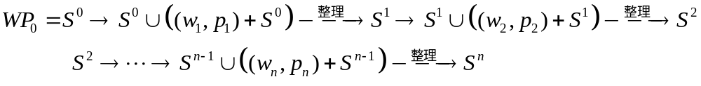
分析装包决策及出现的各种可能状态
有 k 件物品往背包里装时，背包中物品重量和价值可能出现的各种情况
与 之间的关系
点对(w,v)溢出，若w > C; 点对(w,v)覆盖点对(w′,v′)，若w ≤ w′ ，且v ≥ v′
整理 ：抛弃溢出点对，剔除被覆盖点对，然后按照重量值从小到大给
点对编号。此时，价值必也是依编号递增的。
算法流程：

Slide 13
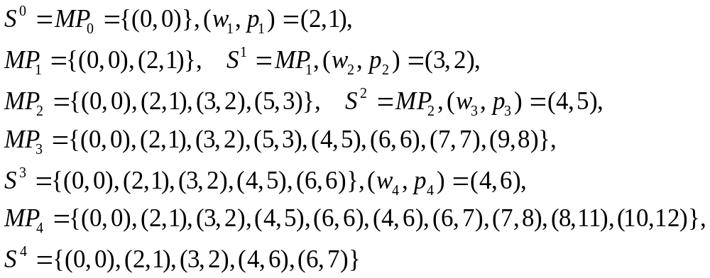
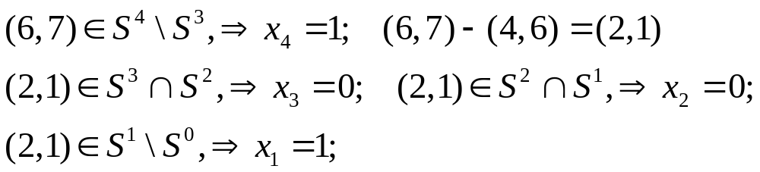

例子：
回溯求解：
最优解为 ，最优值为 7。

Slide 14
0/1背包问题的动态规划算法
DKnapsack(w, p, c, n, m) //数组w, p中的
//元素分别代表各件物品的重量和价
//值，n是物品个数，c代表背包容量
float p[1..n], w[1..n], B[1..m], V[1..m],
ww, pp, c;
integer F[0..n], l, h, i, j, next;
F[0]:=1; B[1]:=0; V[1]:=0;
s:=1; t:=1; //S⁰的首和尾
F[1]:=2; next:=2; // B,V中的第一个空位
for i to n-1 do
k:=s;
u:=最大指标r，使得s≤ r ≤ t,
而且B[r]+w_{i} ≤ c; //抛弃溢出点对
for j from s to u do
(ww, pp):=( B[j]+w_{i}, V[j]+p_{i});
while k ≤ t && B[k] < ww do
B[next]:=B[k]; V[next]:=V[k];
next:=next+1; k:=k+1;
end{while}
if k ≤ t && B[k]=ww then
pp:=max(V[k], pp); k:=k+1;
end{if} //更换一点对
if pp > V[next-1] then
(B[next], V[next]):=(ww, pp);
next:=next+1; //决定放入
end{if}
while k ≤ t && V[k]<V[next-1] do
k:=k+1; //剔除被淹没点对
end{while}
end{for}
while k ≤ t do // 将S^{i-1}剩者并入S^{i}
(B[next], V[next]):= (B[k], V[k]);
next:=next+1; k:=k+1;
end{while}
s:=t+1; t:=next-1; F[i+1]:=next;
//为S^{i+1}赋初值
end{for}
traceparts // 逐一确定最优解分量
end{DKnapsack}

Slide 15
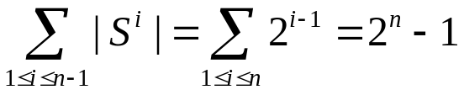



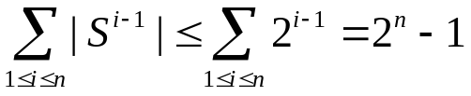



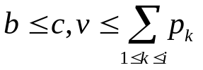

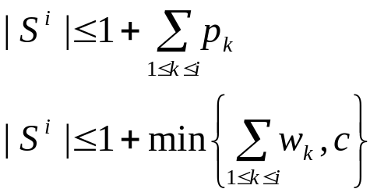
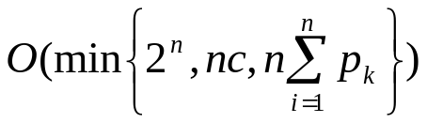
算法复杂度
算法DKnapsack 的主要工作是产生诸S^{i}。在i > 0的情况下，每个S^{i}由S^{i-1}和
(w_{i},p_{i})+S^{i-1} 归并整理而成，因此 |S^{i}| ≤ 2|S^{i-1}| (在最坏情况下，没有序偶会被清除)
所以
由此知，算法DKnapsack的空间复杂度是 。
由S^{i-1}生成S^{i}需要 的时间，因此，计算 总共需要的时间为
算法DKnapsack的时间复杂度为 。
如果物品的重量w_{i}和所产生的效益值p_{i}都是整数，那么，S^{k}中的元素 的分
量 和 也都是整数，且 。又 中不同的元素对应的分量也都是不
同的，故
此时算法DKnapsack的时间复杂度为 。

Slide 16
动态规划算法设计的基本步骤
分析最优解的结构
选定要解决问题的一个计算模型，其具有最优子结构性质
建立递推关系式
关于目标值最优值的递推计算公式，有时可能不是一个简单的解析表达式
设计求最优值的迭代算法
因为要使用已经处理过的子问题的计算结果，所以采用迭代方法，计算过程中需要保留获取最优解的线索，即记录一些信息。
用回溯方法给出最优解
把求最优值算法的计算过程倒回来，借用那里保留的信息就可追溯到最优解。

Slide 17
流水作业调度问题
n个作业{1, 2, . . . , n}，在由两台机器M₁和M₂组成的流水线上完成加工。每
个作业加工的顺序都是先在M₁上加工，然后在M₂上加工。M₁和M₂加工作业 i
所需的时间分别为a_{i} 和 b_{i}，1≤ i ≤ n。
流水作业调度问题要求确定这n个作业的最优加工次序，使得从第一个作业
在机器M₁上开始加工，到最后一个作业在机器M₂上加工完成所需的时间最少
最优子结构性质 N={1, 2, . . . , n}，S⊆N， T(S,t)，T(N,0)
当机器M₁开始加工S中的作业时，机器M₂可能正在加工其它的作业，要等
待时间t后才可用来加工S中的作业。这种情况下流水线完成S中的作业所需的
最短时间记为T(S, t) 。一个最优调度π： π(1), π(2), …, π(n) －加工顺序。往证
T(N,0) = a_{π(1)} + T(N\{π(1)},b_{π(1)})
若π′是作业集N\{π(1)}在机器M₂等待时间为b_{π(1)}情况下的一个最优调度，则加工
次序 π(1), π′ (2), …, π′ (n) 是作业集N的一个调度(机器M₂不需等待时间)，它
所用的加工时间即为 a_{π(1)} + T(N\{π(1)},b_{π(1)})，但π是最优调度，所以T(N,0) ≤
a_{π(1)} + T(N\{π(1)},b_{π(1)})。另一方面，T(N,0)= a_{π(1)} + T′， T′是机器M₂等待时间
为b_{π(1)}时，按调度π加工作业集N\{π(1)}所用的时间，于是，T(N\{π(1)},b_{π(1)}) ≤
T′。 得到 T(N,0) ≥ a_{π(1)} + T(N\{π(1)},b_{π(1)})。

Slide 18




目标值递推关系式
初始时机器空闲
一般情况
其中 b_{i}+max(t-a_{i},0)= b_{i}+max(t, a_{i})-a_{i}是安排作业集S\{i}时，机器M₂需要等待的时间。如下图所示
动态规划算法，时间复杂度 ，Johnson改进算法 。
Johnson不等式：作业i对作业j
Johnson命题：两个机器的流水作业调度π是最优调度当且仅当下述Johnson
不等式满足
a_{i} S\{i}
t- a_{i} b_{i}
t

Slide 19

Johnson命题的证明
如果调度π将作业i安排在作业j前，则
其中
交换作业i与作业j的加工顺序，则得到另一个调度π′，它所用时间为
其中
如果作业i对作业j满足Johnson不等式，则 。可见，在一个调度π
中，如果前面的作业对于后面的作业满足Johnson不等式，则必然会省时间。
如果在调度π的加工顺序中，每个作业对于它后面的作业都满足Johnson不等
式，则π必是最优调度。反之亦然。

Slide 20





Johnson算法
基本思想：
1）令
2）将 中作业依 的非减次序排列
将 中作业依 的非增次序排列
3） 中作业接 中作业即构成满足
Johnson法则的最优调度。
算法伪代码
FlowShop(a,b,n,p) // 给作业排序，数组p
//记录作业号的一个排列
float a[1..n],b[1..n];
integer c[1..n],d[1..n],p[1..n], n,j,k;
j:=1; k:=n;
for i to n do
if a[i]<b[i] then
d[j]:=i; c[j]:=a[i]; j:=j+1;
else
d[k]:=i; c[k]:=b[i]; k:=k-1;
end{if}
end{for}
MergeSortL(c,1,k,q);
MergeSortL(c,k+1,n,r);
j:=q[0];
for i to k do
p[i]:=d[j];
j:=q[j];
end{for}
j:=r[0];
for i to n-k do
p[n-i+1]:=d[k+j];
j:=r[j];
end{for}
end{FlowShop}

Slide 21

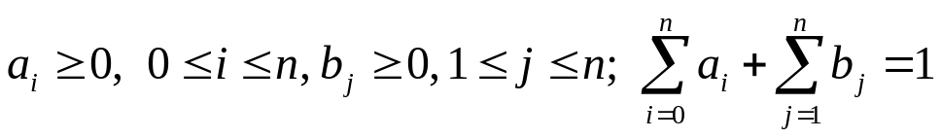
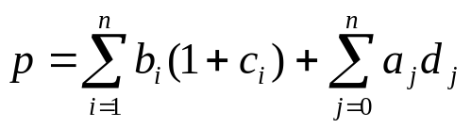
最优二叉搜索树
有序集 ，
二叉树 T ：一个内部节点存储一个数，一个叶节点代表一个区间：(x_{i},x_{i+1}) ,
内节点的值大于其左儿子节点的值，小于其右儿子节点的值。
存取概率分布：x是数x_{i}的概率为b_{i}，位于区间(x_{i},x_{i+1}) 的概率为a_{i}，约定
x₀=-∞，x_{n+1}=+ ∞。
平均路长(搜索次数)：存储x_{i}的节点的深度为c_{i}，代表区间(x_{i},x_{i+1})的叶节点
的深度为d_{i}，平均路长为
7
5
b
e
20
8
6
4
a
d
c
f
10
6
6
7
8
c
f
4
b
d
5
20
6
10
e
10
a
6
6
6
6
6
10
6
P=288
P=259
6
6

Slide 22







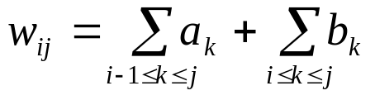


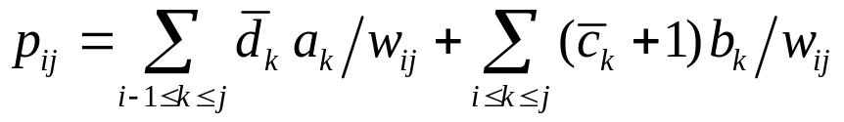

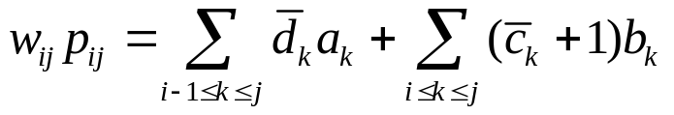
最优子结构性质
观点：二叉搜索树T的一棵含有节点 和叶节点
的子树可以看作是有序集 关于全集为实数
区间 的一棵二叉搜索树，T自身可以看作是有序集
关于全集为整个实数区间 的二叉搜索树。这样建立了二叉搜索树T与
子搜索树T_{ij}的联系。 根据存取概率分布，x 在子树T_{ij}上被搜索到的概率为
做为二叉搜索树的子问题， 的存储概率分布为 ，
其中 是条件概率
最优子结构性质
设T_{ij}是最优二叉搜索树，根节点为x_{m}，左右子树分别为T_{l}，T_{r} 。p_{ij}，p_{l}，p_{r}
分别是二叉搜索树T_{ij}，T_{l}，T_{r} 的平均路长，则T_{l}，T_{r} 中节点的深度等于它们在
T_{ij}中的深度减1。

Slide 23
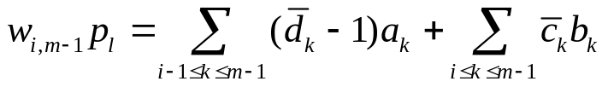
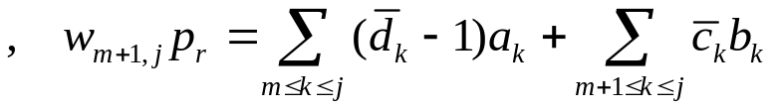



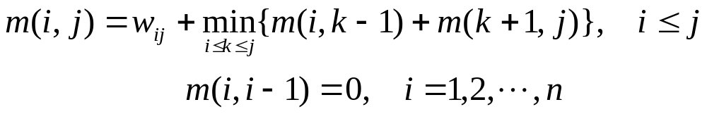
目标值递归关系式
由于T_{l}是有序集 的一棵二叉搜索树，故 。若
则用 T_{i,m-1} 替换 T_{l} 可得到平均路长比T_{ij}更小的二叉搜索树。这与T_{ij}是最优二
叉搜索树矛盾。所以， T_{l}是最优二叉搜索树。同理可证，T_{r} 也是一棵最
优二叉搜索树。
目标值递归关系式
令 m(i,j)=w_{ij}p_{ij}

Slide 24
m
x₆
T_{2,10}
x₄
x₈
m-1
m+1
x₃
T_{l}
x₅₋
x₇
T_{r}
x₉
i = 2
x₂
D₃
D₄
D₅
D₆
D₇
D₈
x₁₀
j = 10
D₁
D₂
D₉
D₁₀

Slide 25
最优二叉搜索树的动态规划算法
void OBSTree( int a, int b, int n, int
**m, int **s, int **w)
{
for (int i = 0; i < n; i++) {
w[i+1][i] = a[i];
m[i+1][i] = 0;
}
for (int r = 0; r < n; r++) {
for (int i = 1; i <= n-r; i++) {
int j = i+ r ;
w[i][j] = w[i][j-1] + a[j] +b[j];
m[i][j] = m[i+1][j];
s[i][j] = i;
算法的时间复杂度为 O(n³)
for (int k =i + 1; k<= j; k++) {
int t = m[i][k-1] + m[k+1][j];
if (t < m[i][j]) {
m[i][j] = t;
s[i][j] = k; }
}
m[i][j] + = w[i][j];
}
}
}
s[i][j]保存最优子树的根顶点中
元素， s[1][n]=k表明整个二叉搜索
树的根节点是x_{k}，通过s[1][k-1]和
s[k+1][n]找到它的两个儿子，此推

